Slide 1
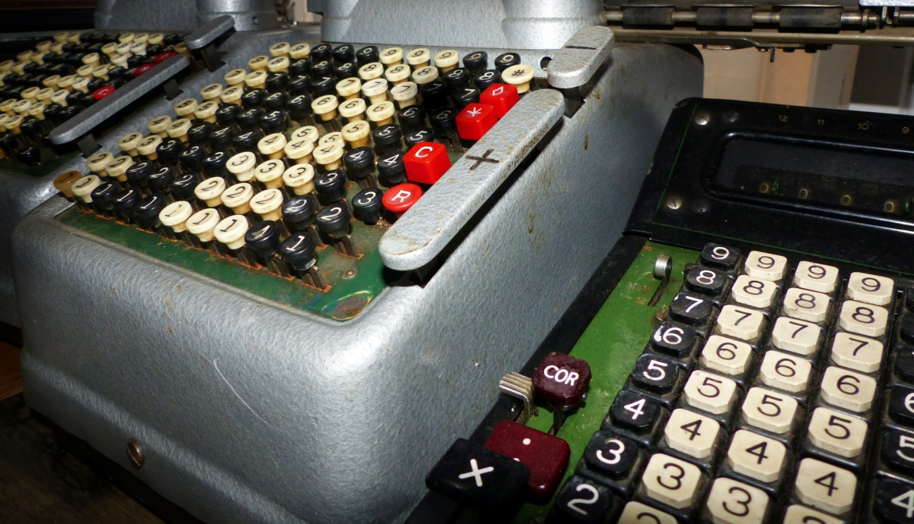
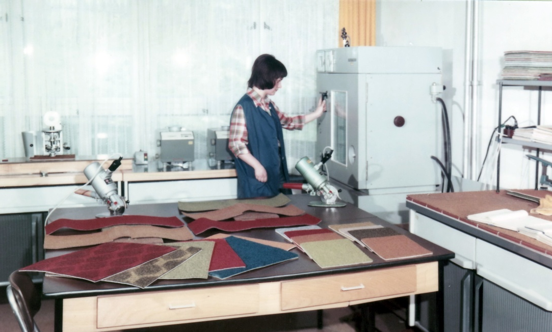
Die Fabrik im Dorf lassen! – Industriekultur in der Oberlausitz Ein touristisches Kooperationsprojekt der LEADER-Regionen Bautzener Oberland und Westlausitz Knappenrode, 8. Mai 2019

Slide 3
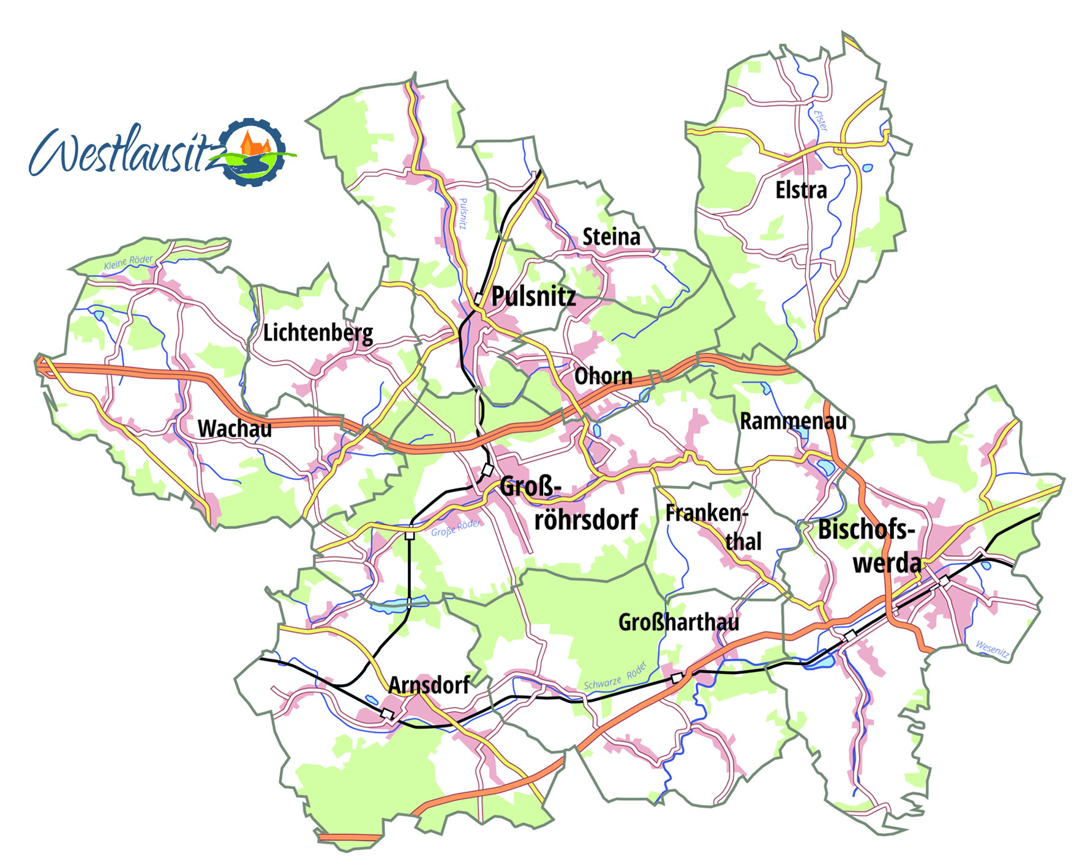

Slide 4
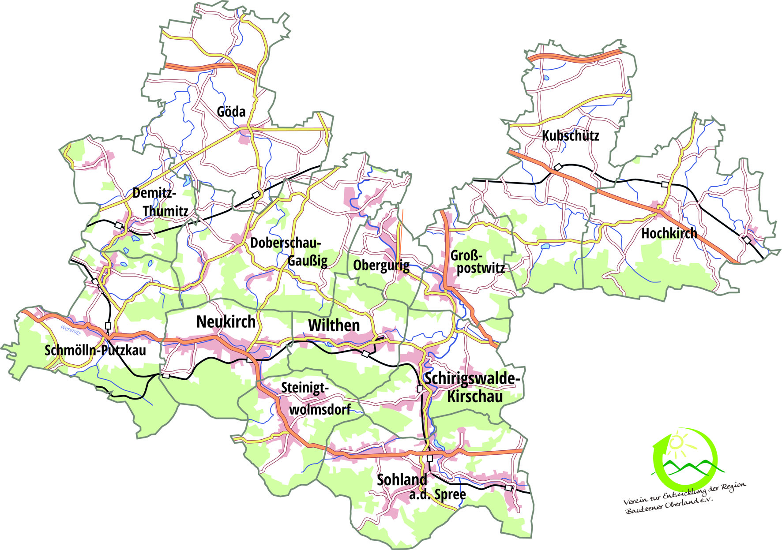

Slide 5
LEADER fördert Kooperationen
Partner: LEADER-Region Westlausitz + LEADER-Region Bautzener Oberland
Zeitraum: 2017 (Phase I) – 2020 (Phase II)
Ziel: Entwurf einer touristischen Route durch die beiden Regionen zum Thema Industriekultur

Slide 6
LEADER fördert Kooperationen
gebietsübergreifende oder transnationale Kooperationen
Projektträger = LEADER-Region oder andere Partner (Vereine, Kommunen, Unternehmen, Privatpersonen)
Fördersatz abhängig von Bestimmungen der beteiligten Regionen
in unserem Fall: 80% Förderung aus den LEADER-Budgets der beiden Partner

Slide 7
Mitmachen - Beteiligungsmöglichkeiten
Material zur Verfügung stellen
Wissen einbringen
Kontakte herstellen

Slide 8
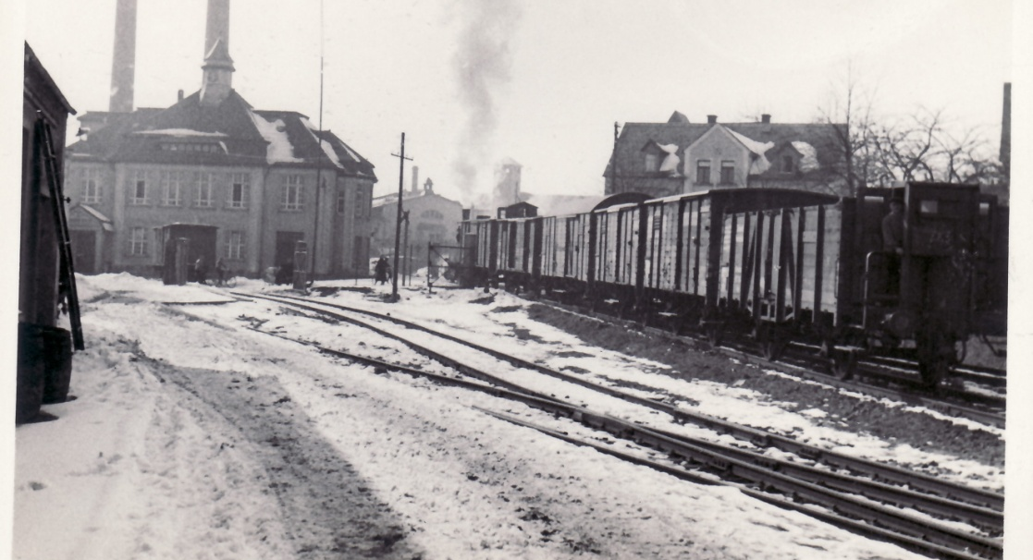
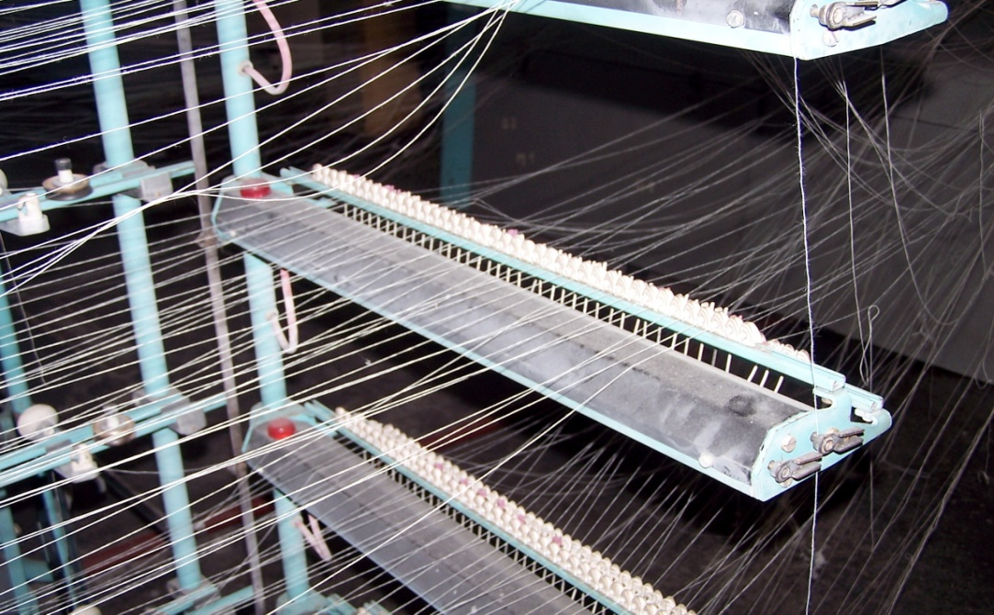
Mitmachen - Beteiligungsmöglichkeiten
Den Zug ins Rollen bringen und die Fäden weiterspinnen
Unterstützung durch Vereine und Privatpersonen bei der:
Auswahl der Stationen für die Route
Recherche interessanter Details
Zusammenstellung von Materialien zur Gestaltung von Schautafeln
Aufnahme von O-Tönen für Videoclips und Audioguides

Slide 9
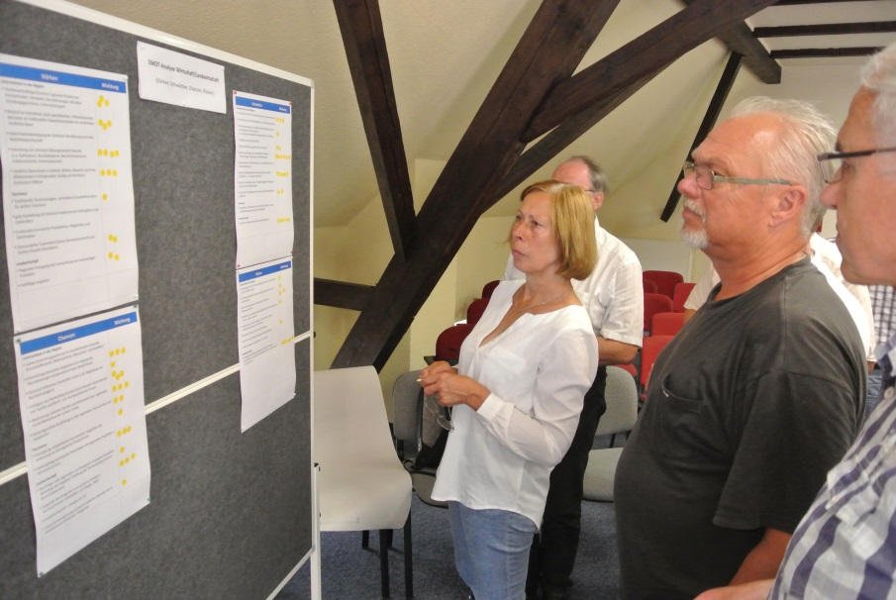
Mitmachen - Beteiligungsmöglichkeiten
Kleine Arbeitsgruppen zu verschiedenen Branchen/Standorten
Ein bis drei Treffen pro Arbeitsgruppe
Inhaltliche Vorbereitung der Treffen durch Regionalmanagements

Slide 11
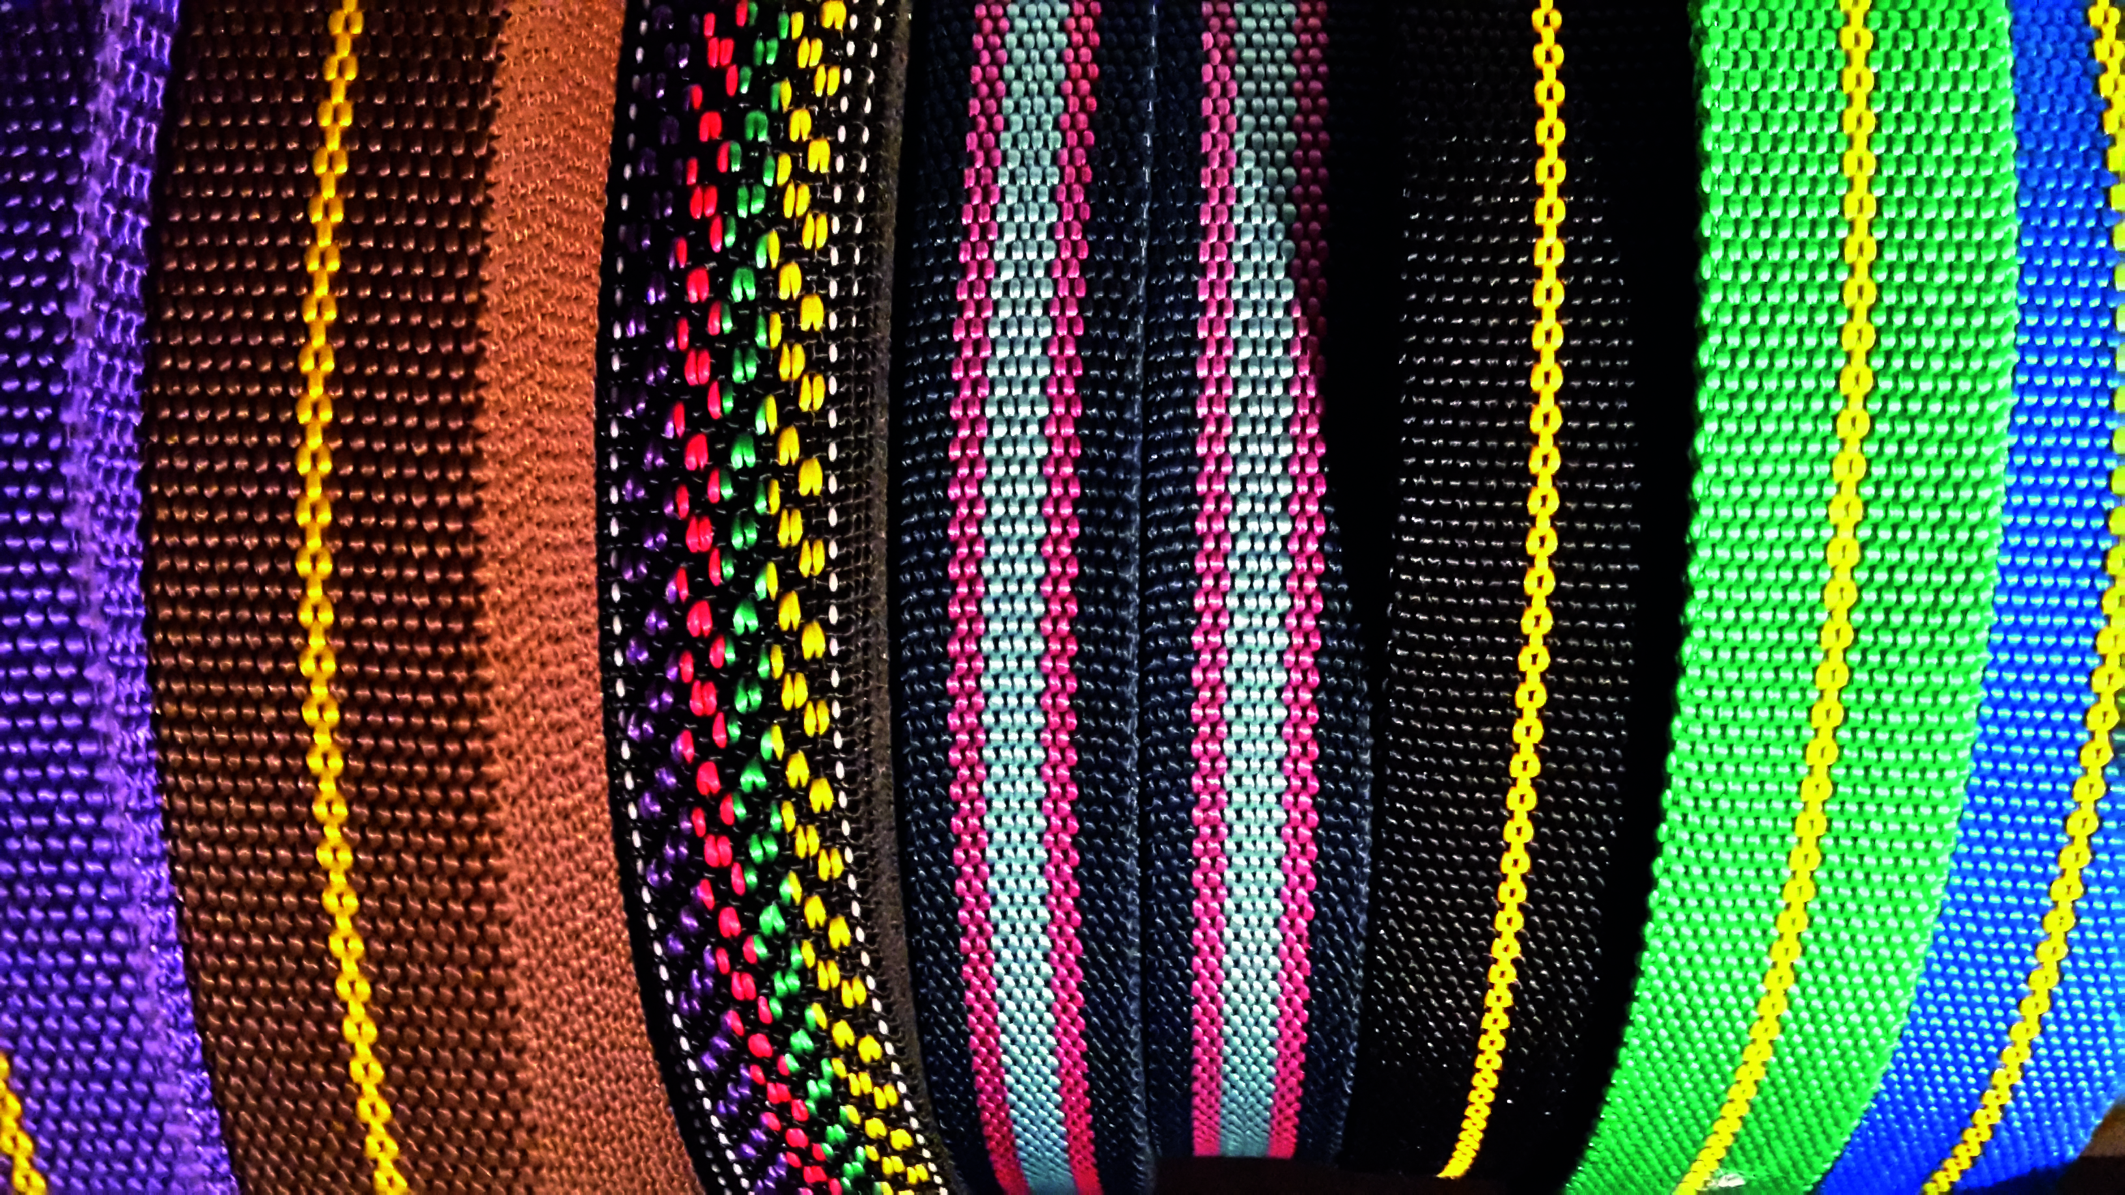
Industriekultur – ein spannendes Stück Oberlausitzer Geschichte
Produkte
Oberlausitzer Industriegeschichte zum Anfassen: Viele Familien haben zu Hause noch Erinnerungsstücke aus heimischer Produktion: eine Sofadecke aus Kirschau oder Geschirrtücher aus einer der Leinenwebereien. Gutes aus der Oberlausitz kann aber auch ganz frisch sein: wie Neukircher Zwieback, Pulsnitzer Pfefferkuchen oder Lausitzer Säfte aus Sohland.

Slide 12
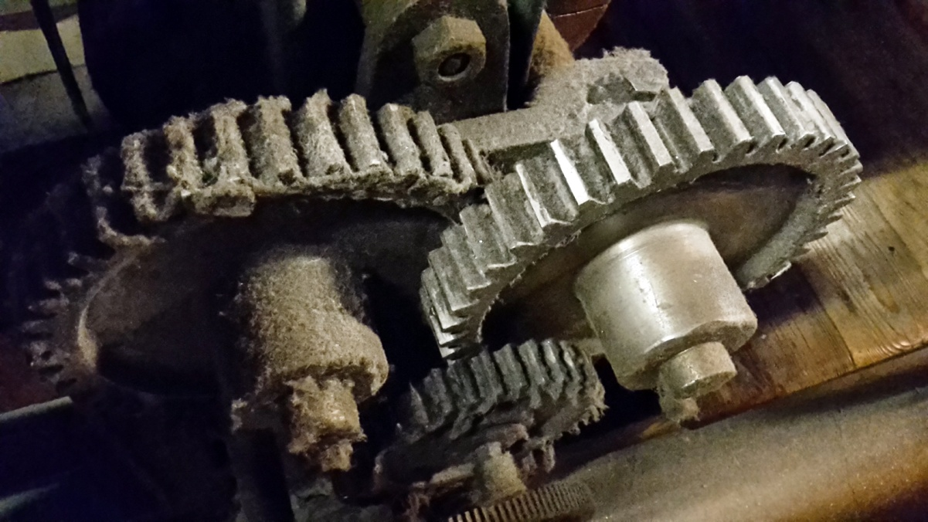
Industriekultur – ein spannendes Stück Oberlausitzer Geschichte
Maschinen
Alte Maschinen und Geräte erzählen nicht weniger über die Geschichte der Industrialisierung als Bücher oder Chroniken. Die Dimensionen, Gerüche und Geräusche sind beeindruckend. Ein alter Websaal in Aktion kann die Arbeitsbedingungen in der Textilbranche vor einigen Jahrzehnten sehr eindrücklich nahebringen.

Slide 13
Industriekultur – ein spannendes Stück Oberlausitzer Geschichte
Chroniken und Bücher
Viele Historiker haben sich bereits mit der wirtschaftlichen Entwicklung der Oberlausitz und der Herausbildung einzelner Branchen beschäftigt. Zahlreiche Ortschronisten und Heimatvereine haben umfassende Recherchen zur Wirtschaftsgeschichte einzelner Dörfer und Städte angestellt. Ergänzt werden diese Quellen durch Unternehmenschroniken, die ebenfalls interessante Einblicke bieten.

Slide 14
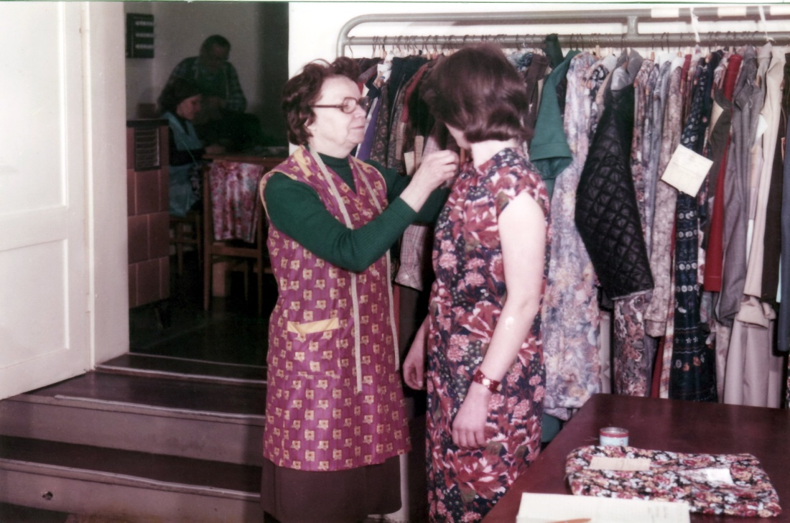
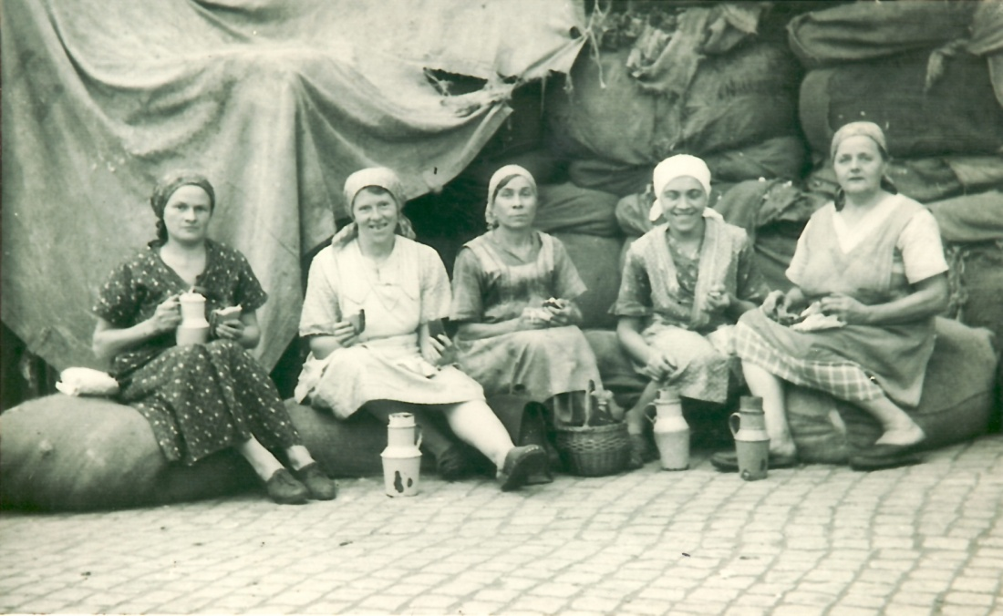
Industriekultur – ein spannendes Stück Oberlausitzer Geschichte
Persönliche Erinnerungen
Geschichte wird spannend, wenn Menschen sie erzählen. Persönliche Erinnerungen, Geschichten und Bilder aus dem eigenen Arbeitsalltag, von Brigadefeiern, aus dem Betriebsferienlager oder Anekdoten aus den Erzählungen von Eltern und Großeltern sind deshalb wertvolle Quellen für unsere Arbeit.

Slide 15
Die Formate
Audioguide-App
Aufsteller
Webseite mit Audio- und Videocontent
Flyer/Broschüre

Slide 16
Unsere Ziele
Für die Tourismuswirtschaft in unseren Regionen
Verbindung bestehender touristischer/kultureller Angebote zum Thema
Verbesserung der Sichtbarkeit von Einzelangeboten
Vernetzung von Anbietern
Für die regionale Identität
Stärkung der positiven Selbstwahrnehmung durch eine aktive Auseinandersetzung mit der eigenen Geschichte
Unterstützung von Vereinen, die sich mit der Thematik beschäftigen
Verankerung des Themas in der schulischen und außerschulischen Bildung

Slide 17
Regionalmanagement der LEADER-Region Bautzener Oberland
Marlen Martin und Susanne Schwarzbach
Tel.: 03592 54 269 10
Fax: 03592 54 269 12
m.martin@bautzeneroberland.de
s.schwarzbach@bautzeneroberland.de
Regionalmanagement der LEADER-Region Westlausitz
Daniela Retzmann und Susanne Stump
Tel.: 03528 4196 1039
Fax: 03528 4196 29
daniela.retzmann@pb-schubert.de
susanne.stump@pb-schubert.de

